Slide 1
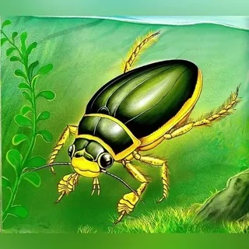
«ЖУК-ПЛАВУНЕЦ- домашний питомец»
Муниципальное казённое дошкольное образовательное учреждение
«Детский сад № 12 г. Киренска»
Подготовила: Роженко Дарина, 5 лет
старшая группа «Совушки»
Руководитель: Антипина Екатерина Сергеевна, воспитатель

Slide 2
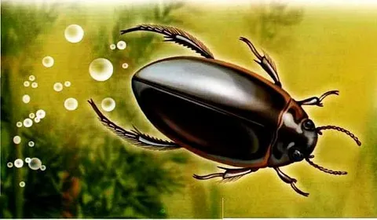
Цель: исследовать образ жизни жука-плавунца
Задачи:
1. Познакомиться с жуком –плавунцом
2.Провести наблюдение за жуком.

Slide 3
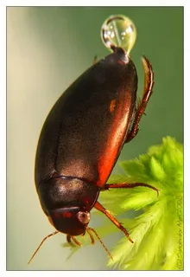
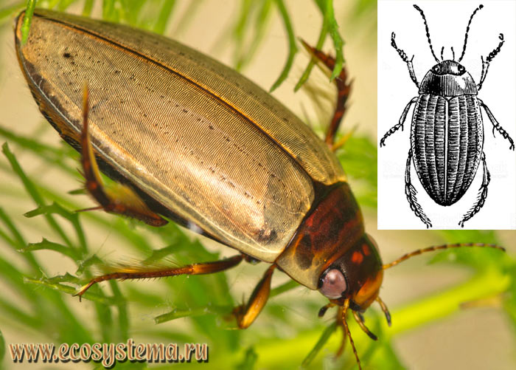
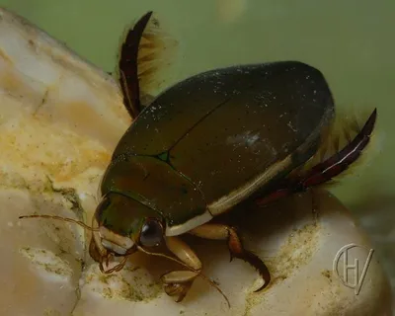
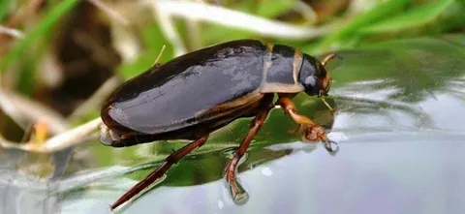
Виды жуков
Пузанчики
Прудовики
Тинники
Нырялки

Slide 4
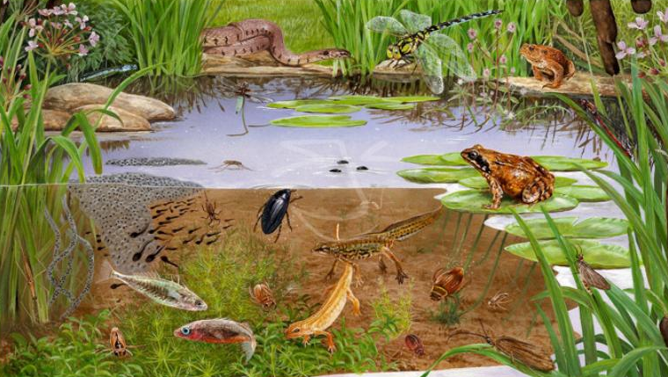
Где живёт?

Slide 5
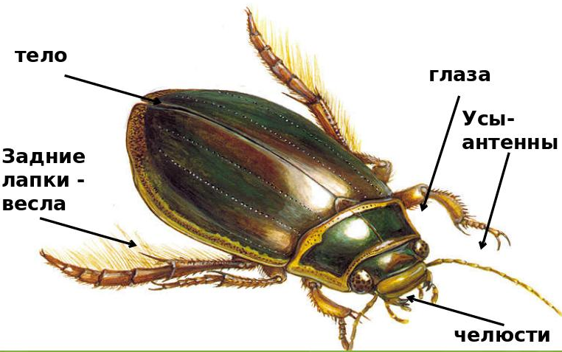
Особенности строения

Slide 6
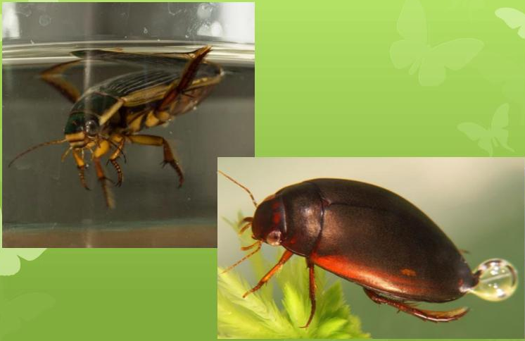
Как дышит под водой?

Slide 7
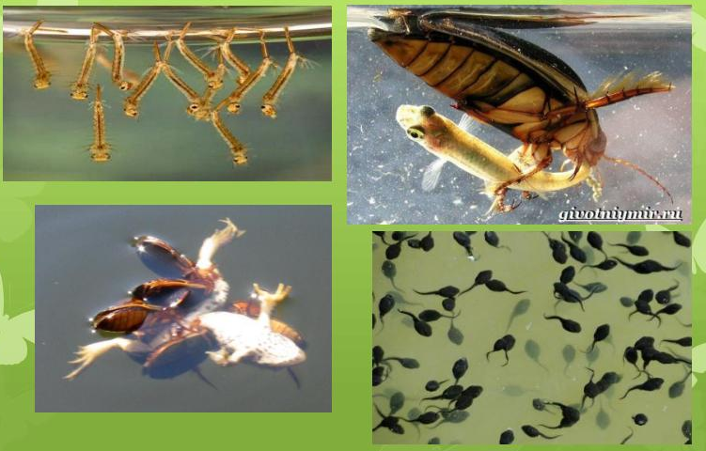
Чем питается?

Slide 8

видео

Slide 9
Вывод:
Я познакомилась с жуком – плавунцом и провела наблюдения за ним.

Slide 10
Спасибо за внимание!

